Slide 1
Business Application Development Process (cont’d)
Course: Information Systems Engineering
Prepared by Dr. Abdo Darbooli

Slide 2
Course Topics
• Introduction to Information Systems (IS) Auditing
Risk in Information Systems
Internal Controls of Information Systems
• IS Auditing Procedure
• Business Application Development and the Roles of IS Auditors
Business Application Development Process
Risk of Business Application Development
Role of IS Auditors in Business Application Development
• IS Maintenance and Controls
IS Maintenance Practices
Change Management
IS Controls

Slide 3
Today’s Topics
• Introduction
• System Changeover
• Considerations for System Changeover
• System Changeover Techniques
Parallel Changeover
Phased Changeover
Abrupt Changeover
• Post-Implementation Review
• Risks of Application Development
• Roles of IS Auditor in SDLC

Slide 4
Acknowledgment
This course is in based on:
“Information Systems Auditing, Controls and Assurance” by Prof. Garvin Percy Dias
Hong Kong University of Science and Technology

Slide 5
Introduction
Previous lectures:
Business Application Development
Feasibility
Requirements
Design
Development
This lecture:
Business Application Development
Implementation
Post Implementation

Slide 6
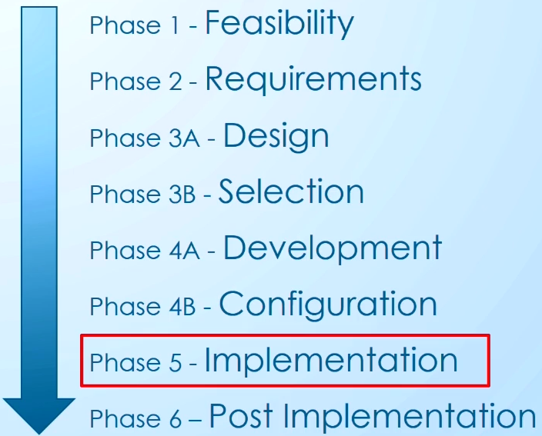
Introduction
Implementation phase - It is the time to retire the old system and come up with the new system
Notes:
طور التحقيق أو التنجيز Implementation Phase وهو المرحلة التي نقوم فيها بإيقاف العمل بالنظام القديم ووضع النظام الجديد بالخدمة بدلاً منه

Slide 7
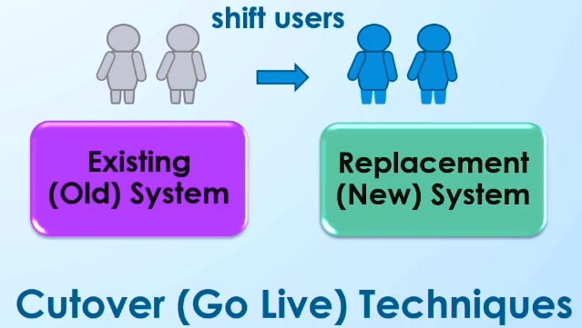
What is System Changeover
Implementation, we call it changeover which means that we have the old system, then we replace with the new system
Sometimes, we call it cutover technique
Notes:
طور التحقيق Implementation Phase نُطلق عليه أيضاً (التغيير أو التحول Changeover) وفيه يتم الانتقال للعمل من النظام القديم إلى النظام الجديد الذي يستبدله
أحياناً نُطلق على هذه العملية: تقنية Cutover

Slide 8
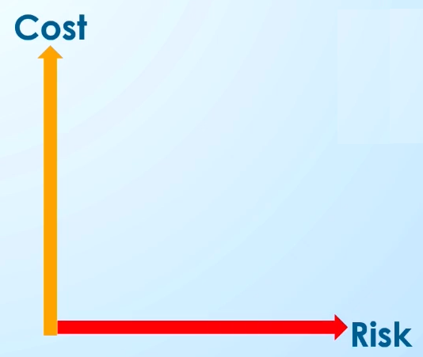
Considerations of System Changeover
Reduce cost which the senior management concerned, and also there may by be risks with the new system,
Notes:
ما هي الاعتبارات Consideration التي يجب أن نأخذها بعين الاعتبار عند التحول أو التغيير Changeover في نظم المعلومات؟
يُمكن القول أن الانتقال أو التحول/التغيير إلى نظام معلومات جديد ينطوي على مخاطر Risks نظراُ لإمكانية ظهور أخطاء ومشاكل في النظام الجديد بعد وضعه بالخدمة.
لذا، لدينا اعتبارات Considerations في مرحلة التحول Changeover في بُعدين، هما: الكلفة Cost والمخاطر Risk.
الكلفة تهم الإدارة العليا Senior Management بينما المخاطر تنجم عن الأخطاء والمشاكل المحتملة التي يمكن أن تظهر في النظام الجديد

Slide 9
System Changeover Techniques
Three techniques
Parallel changeover
Phased changeover
Abrupt changeover
Notes:
تقنيات الانتقال أو التحول/التغيير Changeover في نظم المعلومات
ويقصد بها كيفية الانتقال من نظام معلومات إلى آخر جديد لنستخدمه بدلاً من النظام القديم
1- التحول على التوازي Parallel Changeover
2- التحول على مراحل Phases Changeover
3- التحول مرة واحدة أو التحول المفاجئChangeover Abrupt

Slide 10
Parallel Changeover
Users will use both systems during the overlap period and finally changeover to the new system
Advantages
Troubles in the new system → use the old
Compare the outputs of the both systems in order to test the new system if it acts as expected
Pilot operation is a special case of parallel changeover where we are not running both the new and old systems in all sites of the system, but we just pick a few of them
Example – Upgrade of POS in a supermarket with 100 branches
Notes:
التحول/التغيير على التوازي Parallel Changeover
في هذه الطريقة، يتم تشغيل واستخدام كل من النظامين الجديد والقديم بنفس الوقت ولمدة من الزمن ومن ثم الإبقاء على النظام الجديد والتحول للعمل به وإيقاف العمل بالنظام القديم
ما هي المحاسن لهذه الطريقة Advantages؟
في حال ظهور أية مشاكل أو أخطاء في النظام الجديد، فإنه يمكن استخدام النظام القديم
يمكن في هذه الطريقة مقارنة سلوم وخرج النظامين كاختبار للنظام الجديد فيما إذا كان يعمل كما هو متوقع
يوجد حالة خاصة في هذه الطريقة من التحول تُدعى: عملية Pilot Pilot Operation، وفيها يتم تشغيل النظامين القديم والجديد لكن ليس في كافة الأماكن
مثال: سوبر ماركت لديه 100 فرع ، نريد استبدال نظام المحاسبة الحالي فيه بآخر جديد، عندها وفق Pilot Operation نضع النظامين بالخدمة لكن ليس في كافة الفروع.

Slide 11
Parallel Changeover
What about risk, cost, and limitations?
Risk is low because we can go back to the old system at anytime the new system get troubles
Cost is high because we need more resources for running the two systems
Two sets of people, two sets of hardware, two sets of software
Limitation – we may not have available enough resources to run both the systems
Notes:
التحول/التغيير على التوازي Parallel Changeover
ماذا عن المخاطر Risk، الكلفة Cost، والمحدوديات Limitations؟
بالنسبة للمخاطر Risk: فهي منخفضة لأنه يمكننا العودة للنظام القديم في حال ظهور مشاكل وأخطاء في النظام الجديد
أما الكلفة Cost: فهي عالية ومرتفعة، أننا بحاجة إلى موارد إضافية More Resources لتشغيل نظامين، أي نحتاج إلى مجموعتين من الأشخاص المستخدمين، العتاد ، البرمجيات، وغيرها
بالنسبة للمحدوديات أو العوائق التي يمكن أن تمنع استخدام هذه الطريقة أو التقنية في التغيير: عدم وجود موارد كافية لتشغيل نظامين.

Slide 12
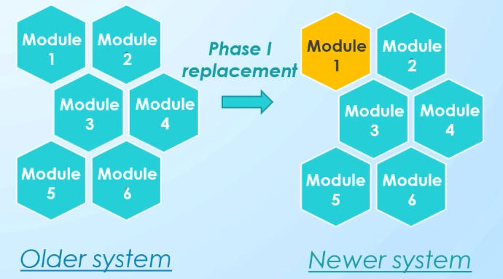
Phased Changeover
It is suitable for systems that we can divide into different modules, where older system is broken into deliverable modules and phased out by newer system
Notes:
التحول/التغيير على مراحل Phased Changeover
هذه الطريقة أو التقنية تُعتبر مناسبة في حال كانت الأنظمة مبنية من خلال مجموعة من أو الوحدات Modules، عندها يمكن استبدال المكونات/الوحدات للنظام القديم بمكونات/وحدات النظام الجديد على مراحل بحيث يكون هنالك استبدال لعدد من الوحدات في كل مرحلة.
مثال: نظام إدارة جامعة الرشيد مكون من مجموعة وحدات: مكونة لإدارة شؤون الطلاب، مكونة النظام التعليمي، مكونة الامتحانات، مكونة الشؤون المالية، وغيرها.

Slide 13
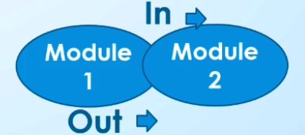
Phased Changeover
What about risk, cost, and limitations?
Both risk and cost are in based on number of modules and the interaction among modules
More modules → bigger cost and risk, longer time
Extremely high interaction → very high risk
Limitation – May not be applicable to every system, i.e., system can't be separated into modules
Notes:
التحول/التغيير على مراحل Phased Changeover
ماذا عن المخاطر Risk، الكلفة Cost، والمحدوديات Limitations؟
يعتمد مستوى كل من المخاطر Risk والكلفة Cost في هذه الحالة على عدد المكونات Modules وحجم التفاعل Interactions بين هذه المكونات
كلما كان عدد الوحدات Modules أكبر: كلما زادت الكلفة ومستو المخاطر، حيث نحتاج إلى وقت أطول
إذا كان هناك حجم تفاعل كبير بين الوحدات: عندها يكون الخطر عال جداً
بالنسبة للمحدوديات أو العوائق التي يمكن أن تمنع استخدام هذه الطريقة أو التقنية في التغيير: قد لا يكون النظام مبني من مجموعة من الوحدات أو لا يمكن بناء النظام الجديد كذلك.

Slide 14
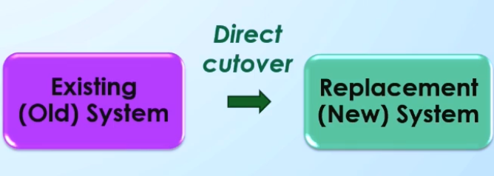
Abrupt Changeover
In abrupt changeover, newer system is changed over from the older system on a cut-off date and time
Notes:
التغيير/التحول المفاجئ/مرة واحدة Abrupt Changeover
في هذه الطريقة او التقنية في التغيير: يتم استبدال النظام القديم بالنظام الجديد مرة واحدة في تاريخ وتوقيت محددين

Slide 15
Abrupt Changeover
What about risk, cost, and limitations?
Risk is high because we retire the old system, so if the new system get troubles, this is a risk
Cost is low because we run just the new system.
Limitation – No limitations
Can we decide any date to retire the old system and come up with the new system?
We must replace the new system at the end of the processing cycle
Example – Change student’s course registration system after add-drop period
In-house development or outsourcing is better for abrupt changeover?
Outsource – less bugs and better support
Notes:
التحول/التغيير المفاجئ/مرة واحدة Abrupt Changeover
ماذا عن المخاطر Risk، الكلفة Cost، والمحدوديات Limitations؟
المخاطر عالية لأنه يتم إيقاف استخدام النظام القديم بالكامل وبالتالي في حالة ظهور مشاكل في النظام الجديد فإننا نكون أمام خطر عال
الكلفة Cost منخفضة لأننا نقوم بتشغيل نظام واحد فقط
لا يوجد أية محدوديات أو عوائق Limitations تمنع استخدام هذه الطريقة في التغيير
بالنسبة للمحدوديات أو العوائق التي يمكن أن تمنع استخدام هذه الطريقة أو التقنية في التغيير: قد لا يكون النظام مبني من مجموعة من الوحدات أو لا يمكن بناء النظام الجديد كذلك.
هل يمكن اختيار أي تاريخ وتوقيت لعملية التحول للنظام الجديد؟
يجب إجراء عملية التحول في نهاية دورة العمل، مثال: بعد نهاية فترة الإضافة والسحب في النظام التعليمي في الجامعة
في هذه الطريقة من التغيير/التحول: أيهما أفضل: الاعتماد على نظام جديد جرى تطويره محلياً In-House Development أم الاعتماد على نظام جديد جرى تطويره من خلال الاستعانة بمصادر خارجية Outsourcing؟
خيار Outsourcing أفضل لأن النظام في هذه الحالة يكون أكثر موثوقية.

Slide 16
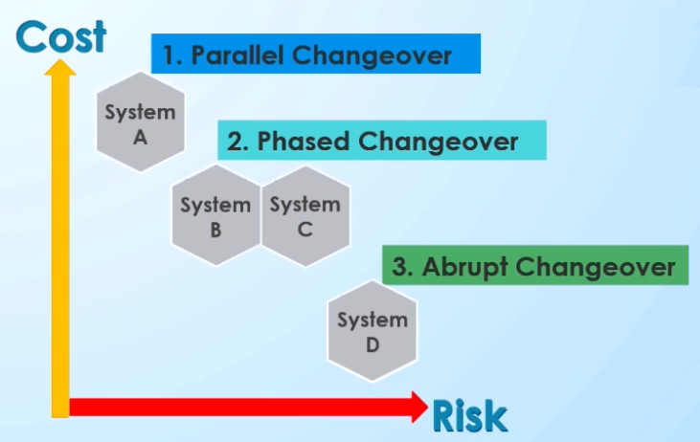
Which Changeover is Appropriate?
Notes:
ما هي الطريقة أو التقنية الأفضل في التغيير Changeover؟
يمكن الاختيار بالنظر إلى مستوى كل من المخاطر والكلفة حسب الموقف

Slide 17
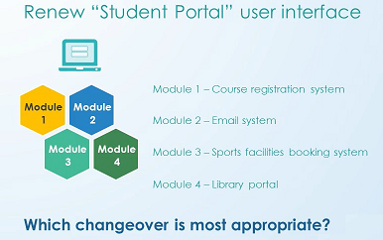
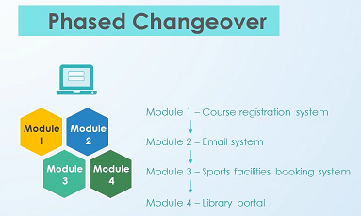
Changeover Case Studies
Notes:
مثال: تطوير وتجديد واجهات المستخدم User Interfaces في منصة الطالب الالكترونية في جامعة الرشيد
التقنية الأفضل في هذه الحالة: Phased Changeover أو التغيير/التحول على مراحل

Slide 18
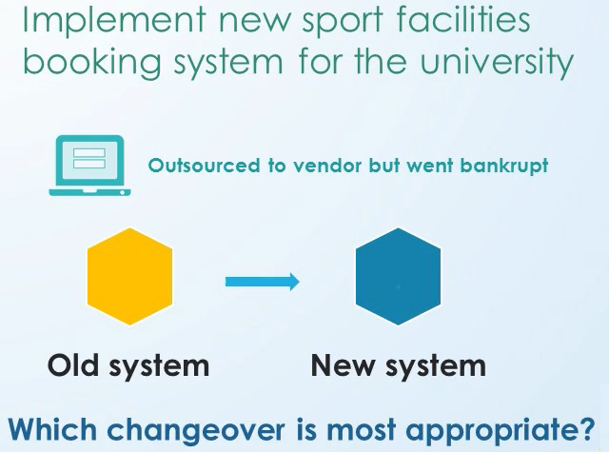
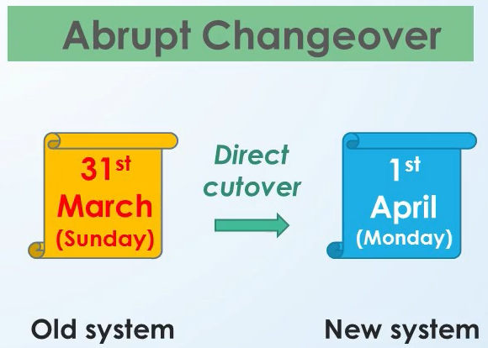
Changeover Case Studies
Notes:
مثال: تطوير وتحقيق نظام جديد للحجز في الصالة الرياضية للجامعة بحيث يتعهد طرف خارجي ببناء النظام الجديد
التقنية الأفضل في هذه الحالة: Abrupt Changeover أو التغيير المفاجئ/مرة واحدة

Slide 19
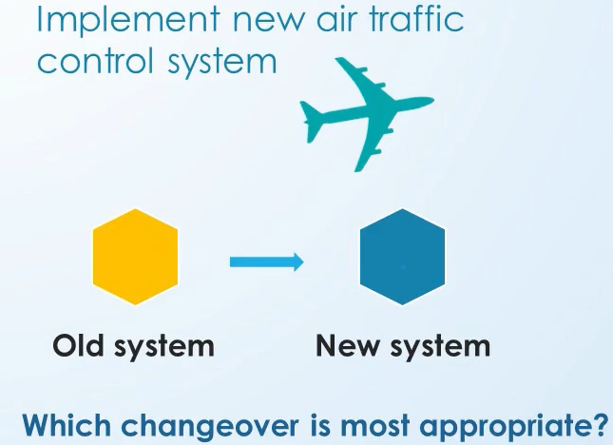
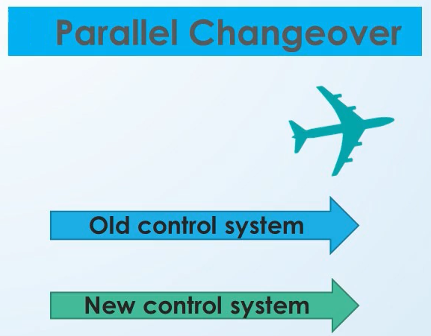
Changeover Case Studies
Notes:
مثال: تطوير وتحقيق نظام جديد للحجز للتحكم في حركة الملاحة الجوية في مطار
التقنية الأفضل في هذه الحالة: Parallel Changeover أو التغيير على التوازي

Slide 20
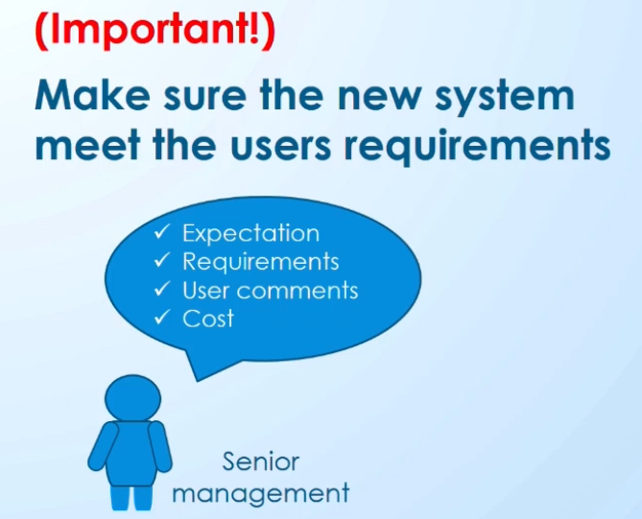
Post-Implementation Review
It is to get feedback from users, customers, IT staff, and any others who may use the system.
What is the main reason of post-implementation review?
Another reason is to review the development process
and learn lessons for future systems.
Notes:
طور ما بعد التحقيق Post-Implementation Phase أو مراجعة ما بعد التحقيق Post-Implementation Review
نعمل في هذا الطور للحصول على تقييمات ومراجعات Feedback من مستخدمي النظام والعملاء والكادر التقني وكل أصحاب المصلحة أو أي شخص قد يستخدم النظام.
الهدف من ذلك التأكد فيما إذا كان النظام الجديد يلبي متطلبات مستخدميه مثلما كما هو متوقع، بالإضافة إلى ذلك، هذا الطور يعتبر ضرورياً لمراجعة عملية التطوير وتعلم الدروس منها، حيث سنعرف أين أخطأنا وأين كنا على صواب، كما ستظهر لنا مكامن الخلل وفرص التطوير والتحسين، وكل ما سبق سينعكس إيجاباً على تطوير الأنظمة مستقبلاً

Slide 21
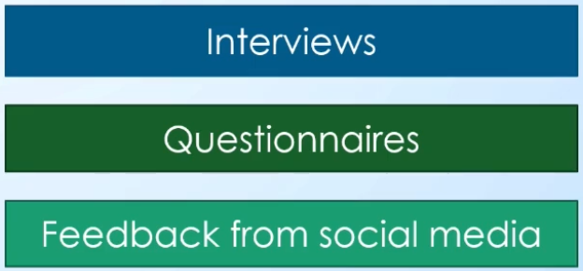
How/Who to Conduct the Review?
How? The same ways as in requirements phase.
Who? Person who must not involve in the development phase
IS auditor for example.
Notes:
طور ما بعد التحقيق Post-Implementation Phase أو مراجعة ما بعد التحقيق Post-Implementation Review
كيف نحصل على المراجعة؟ نحصل عليها من خلال نفس الطرق المتبعة في طور المتطلبات، وهي: المقابلات، الاستبيانات، التقييمات على منصات التواصل الاجتماعي
من يجب أن يقوم بالمراجعة؟ أي شخص لم يتم إشراكه في عملية التطوير، لأن المطورين أو الأشخاص الذي شاركوا في عملية التطوير، لن يكونوا حياديين، بل منحازين لنظامهم.
لذا يُعتبر مدققي نظم المعلومات IS Auditors، خياراً مناسباً في هذا الطور

Slide 22
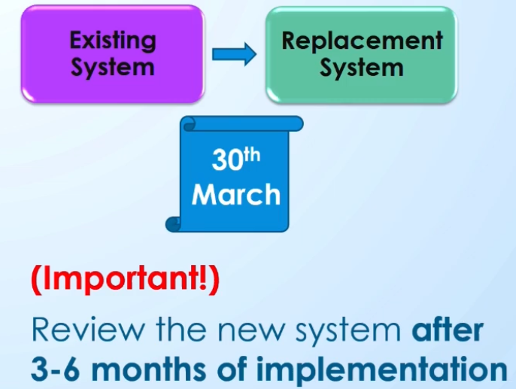
When Shall We Conduct the Review?
After 3-6 months, users will get familiar with the new system, and this will allow them to investigate all cases, so any problems, errors, bugs will be discovered.
Notes:
متى يجب إجراء المراجعة؟
يجب إعطاء المستخدمين وقتاً كافياً لاستخدام النظام بحيث يصبحون أكثر تآلفاً وانسجاماً معه ومما يسمح لهم باستخدام كافة الوظائف المحققة فيه، وبالتالي سيكون هناك فرصة لاكتشاف المشاكل والعيوب.
تعتبر مدة 3-6 شهور بعد التحقيق- مدة مناسبة من أجل الحصول على المراجعات والتقييمات

Slide 23
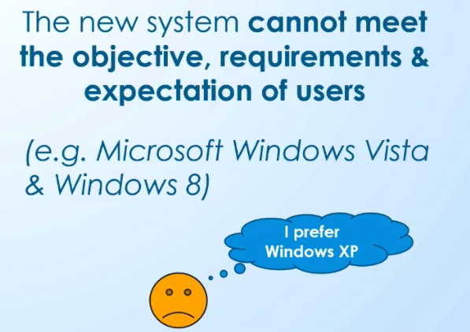
Risks of Application Development
What is the highest risk of application development?
Focus on feasibility and requirements.
Notes:
المخاطر Risks التي تواجه تطوير التطبيقات
ما هي أهم وأكبر المخاطر التي تواجهنا عند تطوير التطبيقات ونظم المعلومات؟
يُعتبر عدم رضا المستخدمين عن النظام الجديد بسبب عدم تلبيته لمتطلباتهم وأهدافهم وتوقعاتهم منه، أشد المخاطر التي يمكن أن تواجهنا، ويحصل هذا عند عدم إعطاء المستخدمين الوقت الكافي لإعطاء ومعرفة متطلباتهم، فهم، أي المستخدمين، الأشخاص الأكثر أهمية في عملية التطوير، ومنهم نقوم باستيضاح المتطلبات والتي تعبر عما يريدونه من النظام.
مثال: تعتبر شركة Microsoft شركة رائدة في صناعة البرمجيات والأنظمة حول العالم، ومع ذلك، فقد فشلت في تسويق إصدارين مختلفين لنظام التشغيل Windows، وهما: Vista and 8، فعلى الرغم من أن مطوري شركة Microsoft قد أضافة في هذين الإصدارين وظائف وميزات جديدة وفعالة، إلا أن المستخدمين لم يُبدو الرضا عن هذه الميزات حيث أنها لم تحقق متطلباتهم الفعلية، ومما أي إلى إيقاف العمل بهذين الإصدارين وسحبهما من السوق، وكان ذلك بسبب عدم إعطاء الوقت الكافي من الشركة لمعرفة متطلبات المستخدمين الفعلية ودراسة الجدوى منها.
في النهاية، لا بد من إجراء اختبار القبول النهائي من قبل المستخدمين Final Acceptance Test قبل وضع النظام في الخدمة الفعلية.

Slide 24
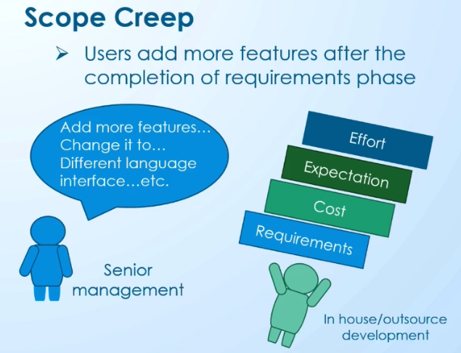
Risks of Application Development
What are the other risks of application development?
Notes:
المخاطر Risks التي تواجه تطوير التطبيقات
ما هي المخاطر الأخرى التي يمكن أن تواجهنا عند تطوير التطبيقات ونظم المعلومات؟
من أهم المخاطر التي يمكن أن تواجهنا أيضاً هو طلبات التغيير التي تأتي من المستخدمين بعد الانتهاء من طور المتطلبات Requirements.
طلبات التغيير هذه قد تتضمن إضافة وحدات أو وظائف جديدة إلى النظام غير تلك التي تم استيضاحها في طور المتطلبات، وبالتالي سيترتب على هذا الأمر إعادة عمل وإعادة إنجاز في المراحل التي تم إنجازها بعد المتطلبات، بالإضافة على إحداث تغييرات فيما هو منجز حتى الآن.
لكن على الإدارة العليا Senior Management أن تعمل على دراسة وتحليل أي طلب تغيير وعدم تلبية إلا ما هو ضروري ومهم فعلياً، لأن هذا التغيير سيترتب عليه كلفة وجهد، كما أن عد تلبيته يمكن أن يجعل من النظام في نهاية الأمر غير مقبول بالنسبة للمستخدمين.
يمكن القول بأنه لا يجب رفض التغييرات التي تنتج عن تغير اللوائح والتشريعات الحكومية Government Regulations، وإنما العمل على تحقيقها فوراً.

Slide 25
Risks of Application Development
What are the other risks of application development?
Within project risks
With suppliers risks
Within the organization risks
With the external environment risks
Notes:
المخاطر Risks التي تواجه تطوير التطبيقات
ما هي المخاطر الأخرى التي يمكن أن تواجهنا عند تطوير التطبيقات ونظم المعلومات؟
مخاطر من داخل المشروع Within Project Risks
مخاطر المزودين Suppliers Risks
مخاطر من داخل المنظمة Within the Organization Risks
مخاطر من البيئة أو المحيط الخارجي With the External Environment Risks

Slide 26
Risks of Application Development
What are the other risks of application development?
Within project risks
In-house developers do not follow guidelines and objective
Lack of project and time management
With suppliers risks
Out source modules do not meet requirements
Suppliers cannot deliver product on time
Within the organization risks
Senior management changed
Priority of project changed
Notes:
المخاطر Risks التي تواجه تطوير التطبيقات
ما هي المخاطر الأخرى التي يمكن أن تواجهنا عند تطوير التطبيقات ونظم المعلومات؟
مخاطر من داخل المشروع Within Project Risks
في حالة التطوير المحلي In-House Development: عدم اتباع المطورين في هذه الحالة للتوجيهات والإرشادات والهدف من المشروع يُعتبر خطراً Risk لأن النظام أو المنتج لن يكون بالجودة المطلوبة
ضعف إدارة كل من المشروع ككل والوقت، حيث أن غياب المدير الناجح يُسبب خطراً قد يؤدي إلى فشل المشروع
مخاطر المزودين Suppliers Risks، وتظهر هذه المخاطر في حالة الاستعانة بمصادر خارجية Outsourcing
عدم توافق الوحدات Modules أو المكونات التي يزودنا بها أطراف خارجية مع المتطلبات التي كنا قد حددناها يُشكل خطراً لأن النظام لن يكون مقبولاً
عدم التزام الطرف المتعهد بتسليم المشروع أو المنتج في الوقت المحدد يُعتبر خطراً
مخاطر من داخل المنظمة Within the Organization Risks
حصول تغيير في الإدارة العليا للمنظمة أو الشركة التي تعمل على تطوير النظام يُشكل خطراً يُمكن أن يسبب تغييراً في ميزانية المشروع أو إدارته، وبالتالي يمكن أن يفشل هذا المشروع
إن تغيير أولوية المشروع لسبب ما يُعتبر خطراً لأنه قد يسبب التأخير في الإنجاز والتسليم
مخاطر من البيئة أو المحيط الخارجي With the External Environment Risks

Slide 27
Risks of Application Development
What are the other risks of application development?
Within the external environment risks
Competitors
Economic condition
Change regulations
Change customer preference
To reduce all the previous mentioned risks, just focus on feasibility and requirements.
Notes:
المخاطر Risks التي تواجه تطوير التطبيقات
ما هي المخاطر الأخرى التي يمكن أن تواجهنا عند تطوير التطبيقات ونظم المعلومات؟
مخاطر من البيئة أو المحيط الخارجي With the External Environment Risks
ظهور منافسين Competitors يُعتبر خطراً لأنهم من الممكن أن يقدموا خياراً أفضل من النظام الذي نقوم بتطويره
حدوث تغير في الوضع الاقتصادي الذي يجري تطوير المشروع فيه يُعتبر خطراً لأنه قد يسبب قصوراً في ميزانية المشروع
تغير اللوائح والتشريعات والقوانين يُعتبر خطراً لأنه قد يسبب إعادة العمل في كثير من وظائف النظام
تغير تفضيلات العملاء وميولهم ورغباتهم يُعتبر خطراً نظراً لأن المشروع أو النظام عند الانتهاء من تطويره لن يحظى بقبولهم

Slide 28
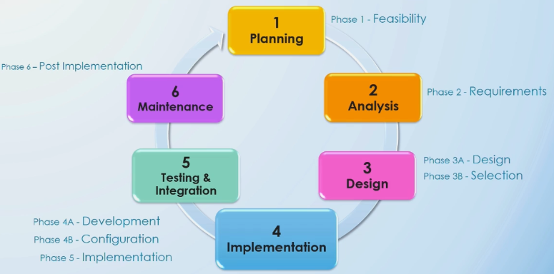
Roles of IS Auditor in SDLC
Two main roles
Report to the senior management independently and inform about SDLC
Ensure that controls have been embedded to the system development process itself
otherwise, high cost later and less effective system
Notes:
دور مدققي نظم المعلومات IS Auditors في دور حياة تطوير البرمجيات
يلعب مدققو نظم المعلومات دورين أساسيين، هما:
إعداد التقارير وإعلام الإدارة العليا بواقع عملية التطوير، وذلك بشكل مستقل عن فريق التطوير من أجل أن يكون تقييم العملية مستقلاً ويسلط الضوء على السلبيات ويعزز الإيجابيات
ضمان أن يقوم فريق التطوير بتحقيق الضوابط Controls المقترحة خلال عملية التطوير نفسها، لأن الكلفة Cost ستكون مرتفعة في حال عدم القيام بذلك خلال عملية التطوير وتأجيلها لما بعد الانتهاء من عملية التطوير، كما أنها ستكون أقل فعالية.

Slide 29
Roles of IS Auditor in SDLC
Phase 1 - Feasibility
Review feasibility study
cost and benefit can be verified?
the need is critical?
the solution can be achieved?
Phase 2 – Requirements
Review Requirements definition
Verify the accuracy with users
Identify key team members and stakeholders
Receive proper approval from management
Notes:
دور مدققي نظم المعلومات في طور الجدوى Feasibility
مراجعة دراسة الجدوى من أجل:
التحقق من الكلفة الموضوعة والمنفعة التي ستعود جراء القيام بتطوير النظام
التحقق فيما إذا كنا بحاجة لهذا النظام فعلاً
التحقق من إمكانية تحقيق الحل سواء من خلال التطوير المحلي أو الاستعانة بمصادر خارجية
في نهاية الأمر، مدققو نظم المعلومات في هذه المرحلة ليسوا إلا مستشارين Consultants يقدمون النصائح لكل من الإدارة العليا والفريق حول الجدوى من تطوير النظام
دور مدققي نظم المعلومات في طور المتطلبات Requirements
مراجعة تعريف المتطلبات Requirements، بهدف:
التحقق من دقتها وذلك من خلال مراجعة المستخدمين والتحقق من خلالهم حول مدى رضاهم عن المتطلبات التي تم تعريفها وفيما إذا تم إعطاءهم الوقت الكافي للتعبير عن متطلباتهم
التحقق فيما إذا تم التواصل مع كل شرائح المستخدمين وأصحاب المصلحة الفاعلين الذين يجب فعلاً التواصل معهم
طلب الموافقة من الإدارة العليا حول المتطلبات التي تم تعريفها ومعرفة مدى رضاهم عنها

Slide 30
Roles of IS Auditor in SDLC
Phase 3A - Design
Review if the design techniques are selected properly
DFD, ERD, architectural pattern, etc.
Phase 3B – Selection
Review Request for Quotation (RFQ) and Request for Proposal (RFP)
Ensure selected vendor covers requirements definition
Ensure the contract is reviewed by Legal Council
Ensure items covers requirements definition
Identify key team members and stakeholders
Receive proper approval from management
Notes:
دور مدققي نظم المعلومات في طور التصميم Design
كما نعلم، فإن التصميم يوافق القيام بالتطوير المحلي In-House للنظام، وبالتالي يكون دور مدققي نظم المعلومات في هذا الطور مراجعة التقنيات والطرائق المستخدمة (DFD, ERD, etc) في هذا الطور للتحقق فيما إذا كانت مناسبة
دور مدققي نظم المعلومات في طور الاختيار Selection
كما نعلم، فإن طور الاختيار يوافق الاستعانة بمصادر خارجية Outsourcing، حيق يكون دور IS Auditors مراجعة في هذا الطور مراجعة مستندات RFQ and RFP، من أجل:
ضمان أن المزودين أو الشركات التي تم اختيارها تُغطي وتلبي فعلاً تعريف المتطلبات، ويكون ذلك من خلال مستند RFP
ضمان أن العقد تم مراجعته من قبل القسم القانوني
ضمان أن العناصر والوحدات المختارة تُغطي وتلبي فعلاً تعريف المتطلبات، ويكون ذلك من خلال مستند RFP
التحقق فيما إذا تم التواصل مع كل شرائح المستخدمين وأصحاب المصلحة الفاعلين الذين يجب فعلاً التواصل معهم
طلب الموافقة من الإدارة العليا حول المتطلبات التي تم تعريفها ومعرفة مدى رضاهم عنها

Slide 31
Roles of IS Auditor in SDLC
Phase 4A - Development
Review test plans and test results
Are the test plans complete and accurate?
Unit and system test plans
Users acceptance plans
Review the procedures used for recording and following errors
Check accuracy in resolving errors
Phase 5 – Implementation
Review all system documentation
Ensure changes have been made before system changeover
Notes:
دور مدققي نظم المعلومات في طور التطوير Development
كما نعلم، فإن التطوير يوافق اللجوء لخيار التصميم Design أو التطوير المحلي، ويكون دور مدققي نظم المعلومات في هذا الطور مراجعة خطط الاختبار Test Plans ونتائج عمليات الاختبار، وذلك:
للتأكد فيما إذا كانت خطط الاختبار كاملة ودقيقة
للتأكد من خطط اختبار النظام والوحدات البرمجية
للتأكد من خطط اختبار القبول Acceptance Test
مراجعة الإجرائيات المستخدمة في تسجيل ومتابعة الأخطاء أثناء القيام بالاختبارات
التأكد من الدقة في حل المشاكل والأخطاء
دور مدققي نظم المعلومات في طور التحقيق Implementation
بكون دور مدققي نظم المعلومات في هذا الطور مراجعة توثيق النظام System Documentation للتأكد فيما إذا تم إجراء التغييرات اللازمة قبل الشروع في عملية التحول والانتقال للنظام الجديد Changeover

Slide 32
Roles of IS Auditor in SDLC
Phase 6 – Post Implementation (Maintenance)
Does the new system achieve objectives and requirements?
Review system change requests procedures and emergency procedures
Review errors logs to determine operating problems within the system
Notes:
دور مدققي نظم المعلومات في طور ما بعد التحقيق Post Implementation أو الصيانة Maintenance
التأكد فيما إذا كان النظام يحقق أهدافه الموضوعة ومتطلباته التي تم تعريفها في طور المتطلبات
مراجعة إجرائيات التعامل مع طلبات التغيير Change Requests بالإضافة إلى إجرائيات الطوارئ Emergency Procedures
مراجعة ملفات تسجيل الأخطاء Errors Logs لتحديد المشاكل التشغيلية (التي تحدث أثناء تشغيل النظام)

